Slide 1
Thứ ba ngày 20 tháng 9 năm 2023
Luyện từ và câu
Mở rộng vốn từ: Nhân dân

Slide 2
I. KHỞI ĐỘNG

Slide 3
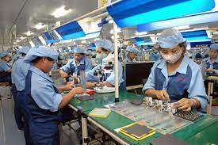
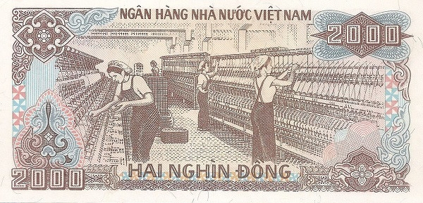
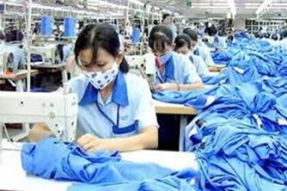
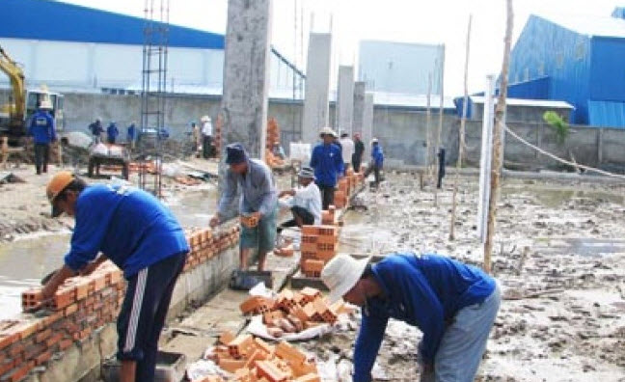
Công nhân

Slide 4
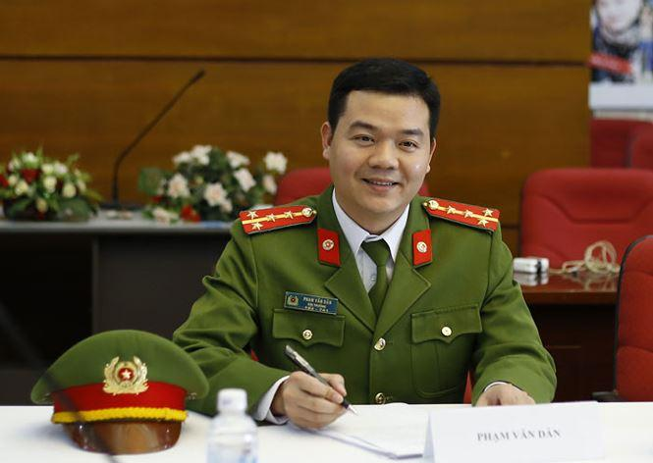
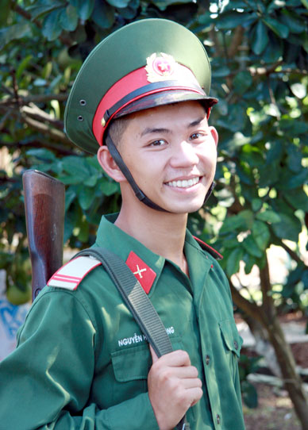
Đại úy
Trung sĩ

Slide 5
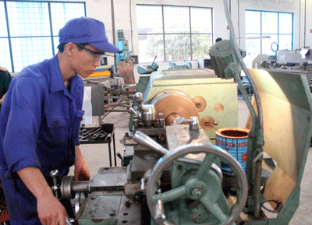
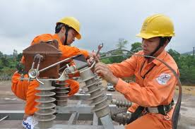
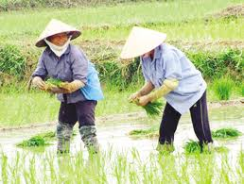
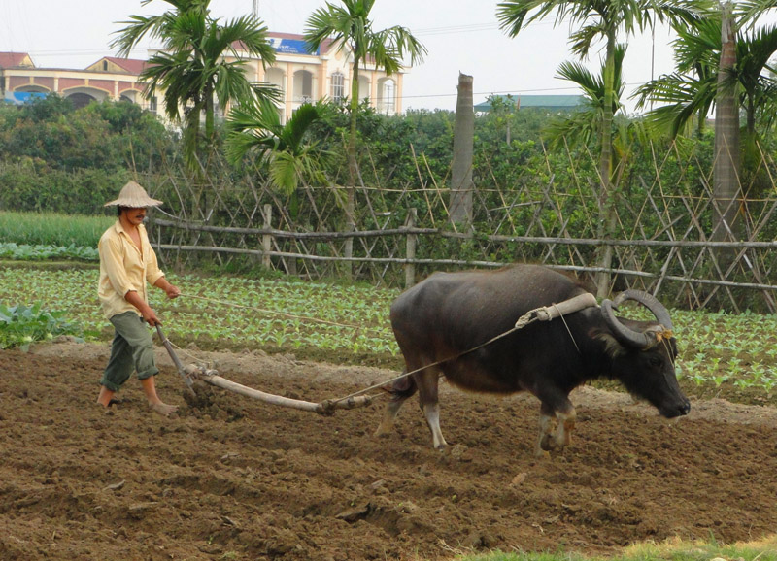
Thợ cơ khí
Thợ điện
Thợ cấy
Thợ cấy

Slide 6
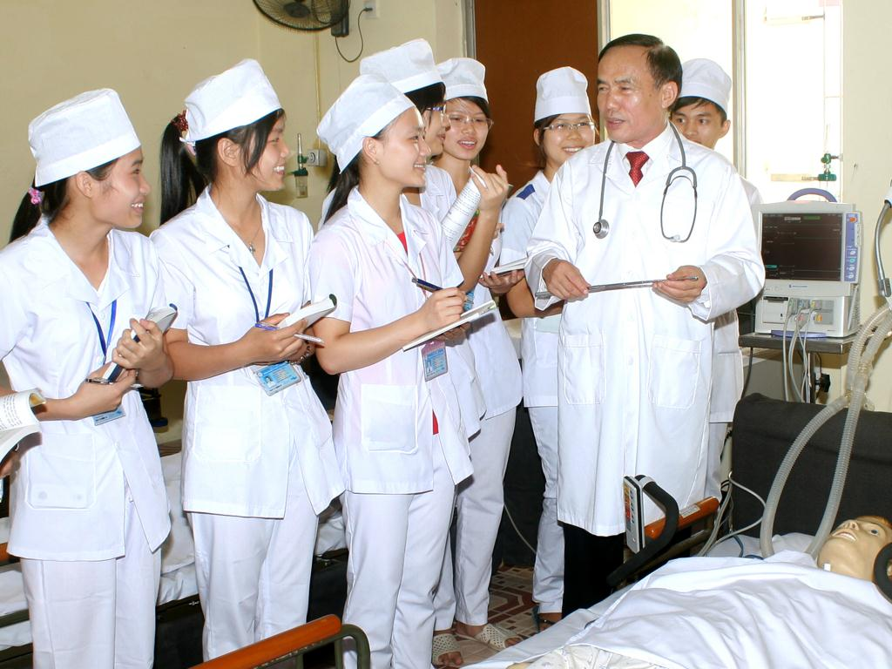
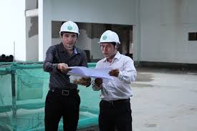
Bác sĩ
Kĩ sư

Slide 7
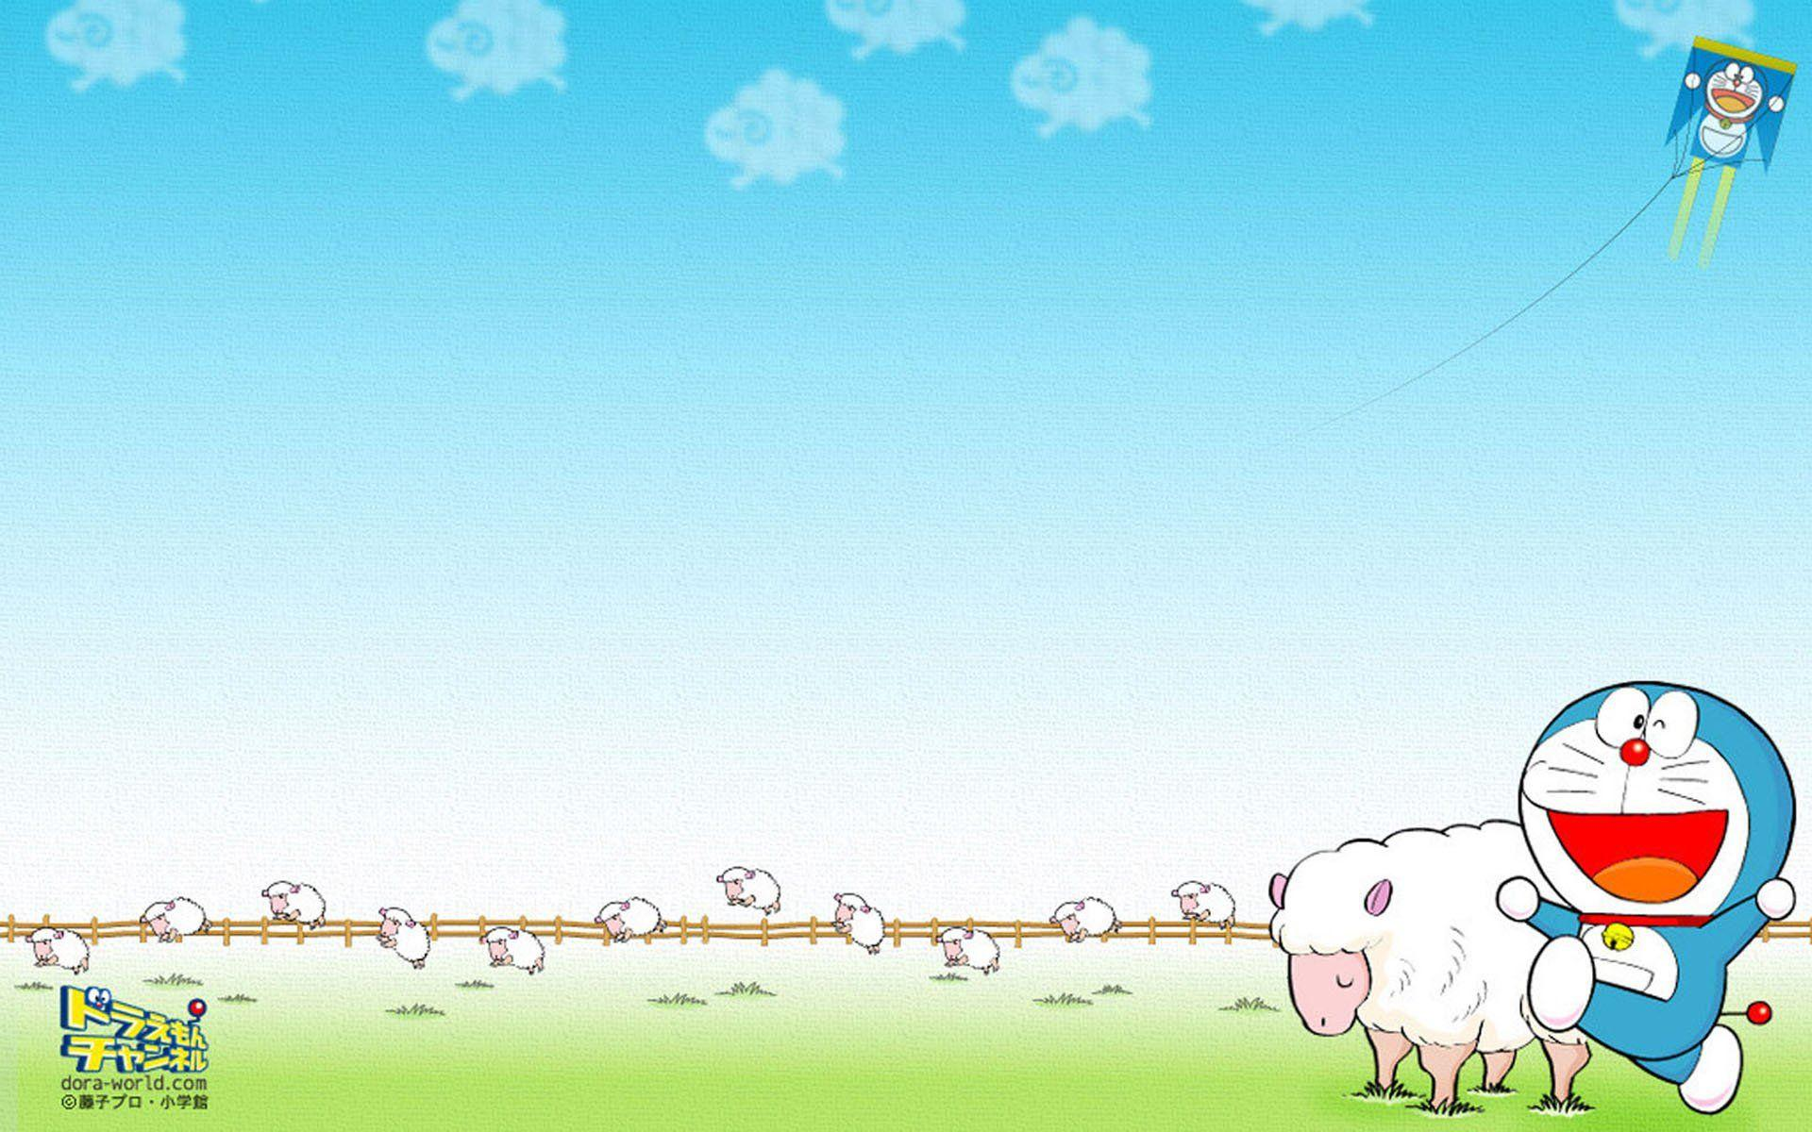
Nhân dân:
Là người dân đang sinh sống, học tập và lao động trên một đất nước, một khu vực.

Slide 8
LUYỆN TỪ VÀ CÂU
Mở rộng vốn từ: Nhân dân

Slide 9
Bài 1: xếp các từ ngữ vào nhóm thích hợp.
CÔNG NHÂN
NÔNG DÂN
DOANH NHÂN
QUÂN NHÂN
TRÍ THỨC
HỌC SINH
giáo viên, đại úy, trung sĩ, thợ điện, thợ cơ khí, thợ cấy, thợ cày, học sinh tiểu học, học sinh trung học, bác sĩ, kĩ sư, tiểu thương, chủ tiệm

Slide 10
1. Các từ trong ngoặc đơn được xếp vào nhóm thích hợp là:
a) Công nhân :
thợ điện, thợ cơ khí
b) Nông dân :
thợ cày, thợ cấy
c) Doanh nhân :
tiểu thương, chủ tiệm
d) Quân nhân :
đại uý, trung sĩ
e) Trí thức :
giáo viên, bác sĩ, kĩ sư
g) Học sinh :
học sinh tiểu học, học sinh trung học

Slide 11
Công nhân:
Là những người thợ làm việc trong các nhà máy,xí nghiệp.
Nông dân:
Là những người làm ruộng, trồng trọt.
Doanh nhân:
Là những người kinh doanh, mua bán.
Quân nhân:
Là những người phục vụ trong quân đội, giữ những cấp bậc khác nhau.
Trí thức:
Là những người làm việc, lao động trí óc có tri thức chuyên môn cần thiết cho nghề nghiệp của mình.
Học sinh:

Slide 12
3. Đọc truyện “Con rồng cháu Tiên” và trả lời câu hỏi:
a) Vì sao người Việt Nam ta gọi nhau là đồng bào ?
Đồng: có nghĩa là cùng
- bào: màng bọc thai nhi.
- Người Việt Nam ta gọi nhau là đồng bào vì đều sinh ra từ một bọc trăm trứng của mẹ Âu Cơ.

Slide 13
b) Tìm từ bắt đầu bằng tiếng đồng (có nghĩa là cùng).
Đồng hương
Đồng diễn
Đồng loại
Đồng môn
Đồng dạng
Đồng loạt
Đồng chí
Đồng điệu
Đồng phục
Đồng thời
Đồng hành
Đồng ý
Đồng bọn
Đồng đội
Đồng tình
Đồng ca
Đồng hao
Đồng tâm
Đồng cảm
Đồng khởi
Đồng minh
c) Đặt câu với một trong những từ vừa tìm được.

Slide 14
TRÒ CHƠI
Các thành ngữ, tục ngữ | Phẩm chất của người Việt Nam
a) Chịu thương chịu khó.
b) Dám nghĩ dám làm.
c) Muôn người như một.
d) Trọng nghĩa khinh tài.
e) Uống nước nhớ nguồn.
Đoàn kết, thống nhất trong ý trí và hành động.
Mạnh dạn, táo bạo, có nhiều sáng kiến trong công việc và dám thực hiện sáng kiến đó.
Cần cù, chăm chỉ, chịu đựng gian khổ, khó khăn, không ngại khó, ngại khổ.
Luôn biết ơn người đã đem lại những điều tốt đẹp cho mình.
Coi trọng tình cảm, đạo lí, coi nhẹ tiền bạc.

